Slide 1
Fondamentaux de la gestion des stocks
Daniel Kaszubowski

Slide 2
Road Transportation Systems Engineering Development in the Sub-Saharan Africa – Modern EU Master Programme & Capacity Building

Slide 4
Objectifs d’apprentissage
Comprendre le purpose de stock et four types (raw materials, WIP, finished goods, safety stock)
Identifier four categories de stock coûts et their trade-offs
Calculer key stock performance indicateurs (turnover, days de stock, fill rate)
Analyser le balance between stock investment et service level
Appliquer stock concepts à real entreprise scenarios

Slide 5
Section 1Objectif et types de stocks

Slide 6
Pourquoi les entreprises détiennent des stocks
Découpler l’offre et la demande : les calendriers de production et d’approvisionnement ne correspondent pas toujours aux profils de demande client. Le stock comble cet écart.
Protect against uncertainty : Demande fluctuates. Lead times vary. Fournisseurs fail. Stock provides buffer.
Enable economies de scale : Buy/make dans bulk (lower per-unit coût) but sell gradually. Stock absorbs difference.
Réduire le temps d’attente client : les clients veulent les produits immédiatement. Le stock de produits finis permet une livraison rapide.

Slide 7
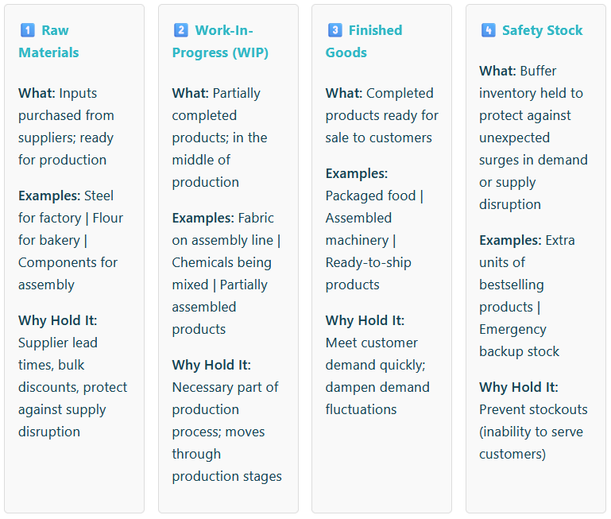
Quatre types de stocks
1
Matières
premières
2
Encours
(TEC)
3
Produits
finis
4
Stock de
sécurité
1
Matières
2
Encours
3
Produits
4
Stock de
premières
(TEC)
finis
sécurité
Quoi :
Quoi :
Quoi :
Quoi :
Quoi :
Quoi :
Quoi :
Quoi :
intrants achetés auprès de fournisseurs ; prêts pour la production
produits partiellement terminés ; en cours de production
produits terminés prêts à être vendus aux clients
stock tampon protégeant contre les hausses imprévues de demande ou les ruptures d’approvisionnement
Intrants achetés auprès de fournisseurs ; prêts pour la production
Produits partiellement terminés ; en cours de production
Produits terminés prêts à être vendus aux clients
Stock tampon protégeant contre les hausses imprévues de demande ou les ruptures d’approvisionnement
Exemples :
Exemples :
Exemples :
Exemples :
Exemples :
Exemples :
Exemples :
Exemples :
acier pour l’usine | farine pour la boulangerie | composants pour assemblage
tissu sur chaîne d’assemblage | produits chimiques en mélange | produits partiellement assemblés
produits emballés | machines assemblées | produits prêts à expédier
unités supplémentaires de produits vedettes | stock d’urgence
Acier pour l’usine | farine pour la boulangerie | composants pour assemblage
Tissu sur chaîne d’assemblage | produits chimiques en mélange | produits partiellement assemblés
Produits emballés | machines assemblées | produits prêts à expédier
Unités supplémentaires de produits vedettes | stock d’urgence
Pourquoi les détenir :
Pourquoi les détenir :
Pourquoi les détenir :
Pourquoi les détenir :
Pourquoi les détenir :
Pourquoi les détenir :
Pourquoi les détenir :
Pourquoi les détenir :
délais fournisseurs, remises sur volume, protection contre rupture d’approvisionnement
élément nécessaire du processus ; circule entre étapes
répondre rapidement à la demande ; amortir les fluctuations
éviter les ruptures (incapacité à servir les clients)
Délais fournisseurs, remises sur volume, protection contre rupture d’approvisionnement
Élément nécessaire du processus ; circule entre étapes
Répondre rapidement à la demande ; amortir les fluctuations
Éviter les ruptures (incapacité à servir les clients)

Slide 8
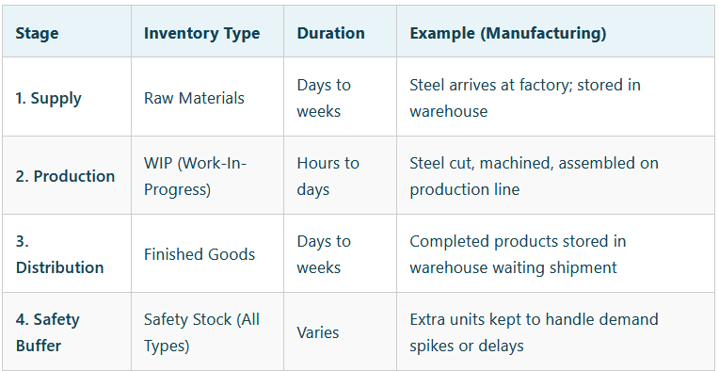
Comment les stocks circulent dans une entreprise
Étape | Type de stock | Durée | Exemple (fabrication)
1. Approvisionnement | Matières premières | Jours à semaines | L’acier arrive à l’usine ; stocké en entrepôt
2. Production | Encours (TEC) | Heures à jours | Acier découpé, usiné, assemblé sur ligne de production
3. Distribution | Produits finis | Jours à semaines | Produits finis stockés en entrepôt en attente d’expédition
4. Stock de sécurité | Stock de sécurité (tous types) | Variable | Unités supplémentaires gardées pour gérer les pics de demande ou les retards
Étape
Type de stock
Durée
Exemple (fabrication)
1. Approvisionnement
Matières
premières
Jours à
semaines
L’acier arrive à l’usine ; stocké en
entrepôt
2. Production
Encours
(TEC)
Heures à
jours
Acier découpé, usiné, assemblé sur
ligne de production
3.
Distribution
Produits
finis
Jours à
semaines
Produits finis stockés en entrepôt en
attente d’expédition
Variable

Slide 9
Section 2Coûts des stocks — les quatre catégories de coûts

Slide 10
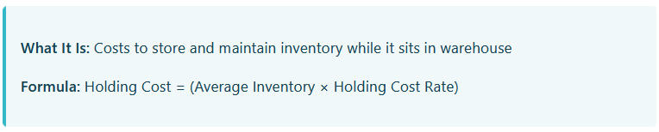
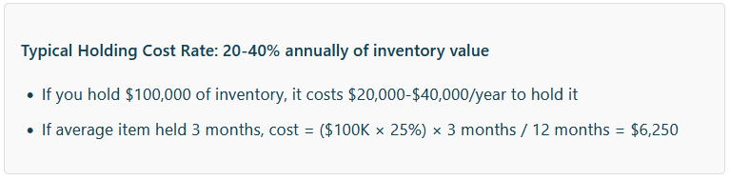
Catégorie de coût 1 : coûts de détention des stocks
Ce que c’est : coûts de stockage et de maintien des stocks pendant leur séjour en entrepôt
Formule : Coût de détention = (Stock moyen × Taux de coût de détention)
Taux typique de coût de détention : 20–40 % par an de la valeur du stock
•
Si vous détenez 100 000 $ de stock, cela coûte 20 000–40 000 $/an à conserver
•
Si l’article moyen est détenu 3 mois, coût = (100 k$ × 25 %) × 3 mois / 12 mois = 6 250 $

Slide 11
Composantes du coût de détention
Storage Space : Warehouse rent/depreciation pour space occupied by stock
Handling & Movement : Labor à move, organize, manage stock
Insurance : Insurance on stock value (protection against theft, damage)
Obsolescence/Spoilage : Products expire, spoil, become outdated, ou are damaged
Shrinkage : Loss à theft, damage, ou miscount
Working Capital Coût : Coût de capital tied up dans stock (money could be invested elsewhere)

Slide 12
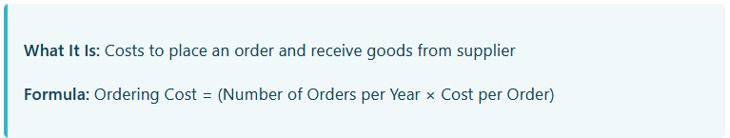
Catégorie de coût 2 : coûts de commande
Ce que c’est : coûts pour passer une commande et recevoir les marchandises du fournisseur
Formule : Coût de commande = (Nombre de commandes par an × Coût par commande)
Le compromis lié aux coûts de commande :
Commander fréquemment (petites quantités) : coûts de commande élevés (nombreuses commandes)
Commander rarement (grandes quantités) : faibles coûts de commande (peu de commandes), mais coûts de détention élevés (stock important)

Slide 13
Composantes du coût de commande
Approvisionnement Time : Buyer time à requisition, negotiate, processus PO
Receiving Time : Receiving dock labor à unload, inspect, log goods
Qualité Inspection : Testing et verification de incoming goods
Processusing/Approval : Accounting à match invoice à PO à receipt
Transport : Sometimes company pays pour shipping de fournisseur

Slide 14
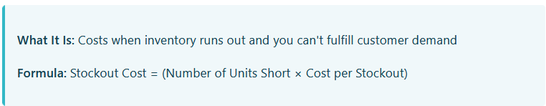
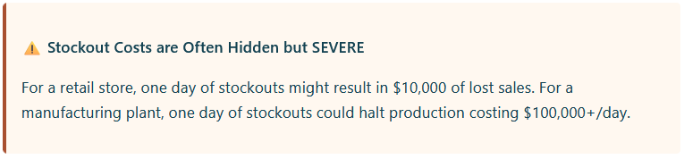
Catégorie de coût 3 : coûts de rupture de stock
Ce que c’est : coûts lorsque le stock est épuisé et que la demande client ne peut pas être satisfaite
Formule : Coût de rupture = (Nombre d’unités manquantes × Coût par rupture)
!
Les coûts de rupture sont souvent cachés mais SÉVÈRES
Pour un magasin de détail, une journée de rupture de stock peut entraîner 10 000 $ de ventes perdues. Pour une usine, une journée de rupture peut arrêter la production et coûter plus de 100 000 $/jour.

Slide 15
Composantes du coût de rupture de stock
Lost Sales : Customer buys de competitor instead
Lost Profit : Revenue et margin lost on that sale
Customer Dissatisfaction : Customer may non return; lifetime value lost
Coûts de commande d’urgence : nécessité d’accélérer les approvisionnements à prix majorés pour rétablir la situation
Coûts de commande en attente : le client commande, mais doit attendre ; il peut annuler
Brand Damage : Reputation hurt if clients experience stockouts

Slide 16
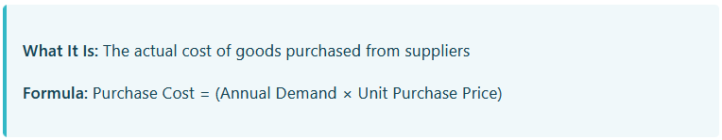
Catégorie de coût 4 : coût d’achat
Ce que c’est : coût réel des biens achetés auprès des fournisseurs
Formule : Coût d’achat = (Demande annuelle × Prix d’achat unitaire)
Pourquoi c’est important :
Bulk purchases = lower per-unit price (volume discounts)
Small purchases = higher per-unit price (pay premium pour small orders)
Stock decisions affect purchase price paid

Slide 17
Section 3Indicateurs de performance des stocks

Slide 18
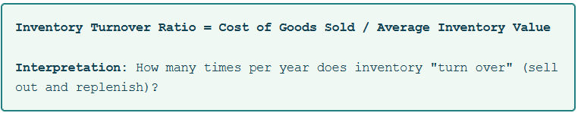
Indicateur 1 : taux de rotation des stocks
Ratio de rotation des stocks = Coût des marchandises vendues / Valeur moyenne du stock
Interprétation : combien de fois par an le stock « tourne » (se vend et se renouvelle) ?
Ce que cela signifie :
High turnover (e.g., 12x/year) : Stock sells quickly; company doesn't hold much stock; efficient
Low turnover (e.g., 2x/year) : Stock sits pour long periods; slow-moving; may indicate demande problem ou overstocking

Slide 19
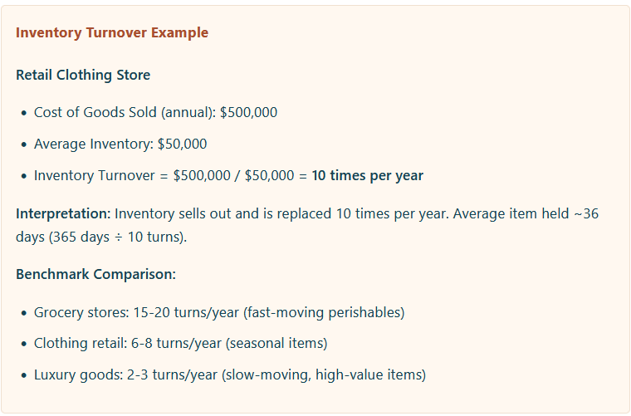
Exemple de rotation des stocks
Exemple de rotation des stocks
Magasin de vêtements au détail
•
Coût des marchandises vendues (annuel) : 500 000 $
Magasin de vêtements au détail
•
Stock moyen : 50 000 $
•
Coût des marchandises vendues (annuel) : 500 000 $
•
Rotation des stocks = 500 000 $ / 50 000 $ = 10 fois par an
•
Stock moyen : 50 000 $
Interprétation : le stock est vendu puis remplacé 10 fois par an. L’article moyen reste environ 36 jours (365 jours ÷ 10 rotations).
•
Rotation des stocks = 500 000 $ / 50 000 $ = 10 fois par an
Comparaison de référence :
Interprétation : le stock est vendu puis remplacé 10 fois par an. L’article moyen reste environ 36 jours (365 jours ÷ 10 rotations).
•
Épiceries : 15–20 rotations/an (produits périssables à rotation rapide)
•
Prêt-à-porter : 6–8 rotations/an (articles saisonniers)
Comparaison de référence :
•
Produits de luxe : 2–3 rotations/an (articles lents, de forte valeur)
•
Épiceries : 15–20 rotations/an (produits périssables à rotation rapide)
•
Prêt-à-porter : 6–8 rotations/an (articles saisonniers)
•
Produits de luxe : 2–3 rotations/an (articles lents, de forte valeur)

Slide 20
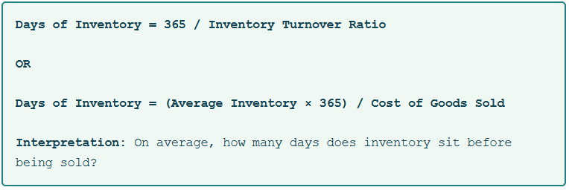
Indicateur 2 : jours de stock
Jours de stock = 365 / ratio de rotation des stocks
OU
Jours de stock = (Stock moyen × 365) / Coût des marchandises vendues
Interprétation : en moyenne, combien de jours le stock reste-t-il avant d’être vendu ?
Ce que cela signifie :
Low days (e.g., 20 days) : Stock moves quickly; good cash flow; minimal holding coûts
High days (e.g., 180 days) : Stock sits a long time; ties up capital; high holding coûts

Slide 21
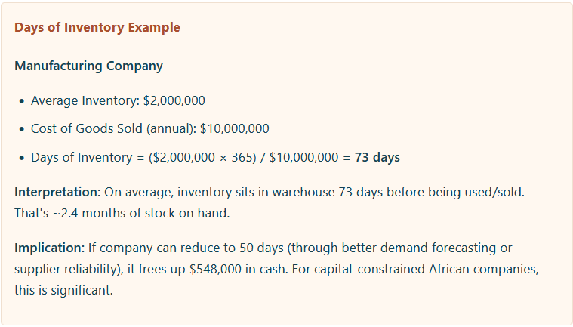
Exemple de jours de stock
Entreprise manufacturière
•
Stock moyen : 2 000 000 $
•
Coût des marchandises vendues (annuel) : 10 000 000 $
•
Jours de stock = (2 000 000 $ × 365) / 10 000 000 $ = 73 jours
Interprétation : en moyenne, le stock reste en entrepôt 73 jours avant d’être utilisé/vendu. Cela représente environ 2,4 mois de stock disponible.
Implication : si l’entreprise peut réduire ce délai à 50 jours (grâce à une meilleure prévision de la demande ou à une meilleure fiabilité fournisseur), elle libère 548 000 $ de trésorerie. Pour les entreprises africaines contraintes en capital, c’est significatif.

Slide 22
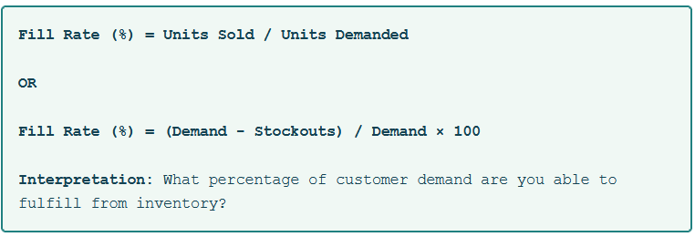
Indicateur 3 : taux de service / niveau de service
Taux de service (%) = Unités vendues / Unités demandées
OU
Taux de service (%) = (Demande − ruptures) / Demande × 100
Interprétation : quel pourcentage de la demande client pouvez-vous satisfaire avec le stock disponible ?
Ce que cela signifie :
100% Fill Rate : Never stockout; always have what clients want
95% Fill Rate : 95% de client orders fulfilled; 5% result dans stockout/backorder
90% Fill Rate : 10% de clients can't get what they want; lose à competition

Slide 23
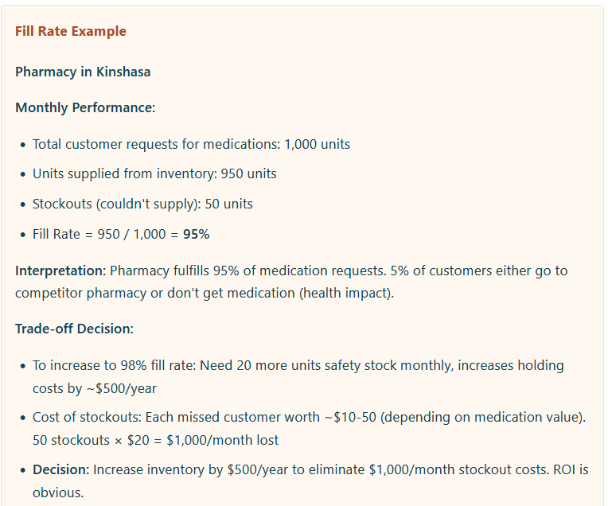
Exemple de taux de service
Pharmacie à Kinshasa
Performance mensuelle :
• Nombre total de demandes clients pour des médicaments : 1 000 unités
• Unités fournies à partir du stock : 950 unités
• Ruptures de stock (non fournies) : 50 unités
• Taux de service = 950 / 1 000 = 95 %
Interprétation :
La pharmacie satisfait 95 % des demandes de médicaments. 5 % des clients vont soit dans une pharmacie concurrente, soit ne reçoivent pas le médicament (impact sanitaire).
Décision d’arbitrage :
• Pour atteindre un taux de service de 98 % : prévoir 20 unités de stock de sécurité en plus par mois (≈ 500 $/an de coûts de détention).
• Coût des ruptures : 10 à 50 $ par client non servi; 50 × 20 $ = 1 000 $/mois perdus.
• Décision : investir 500 $/an en stock pour éviter 1 000 $/mois de ruptures; ROI évident.

Slide 24
Points clés
Four Types de Stock : Raw materials | WIP | Finished goods | Safety stock. Each serves strategic purpose.
Four Coût Categories : Holding (storage), Ordering (approvisionnement), Stockout (lost sales), Purchase (goods coût). They compete et require balance.
Rotation des stocks : mesure la vitesse de circulation des stocks. Plus elle est élevée, mieux c’est (conversion de trésorerie plus rapide).
Jours de stock : mesure la durée pendant laquelle les stocks restent immobilisés. Plus elle est faible, mieux c’est (moins de trésorerie immobilisée, coûts de détention plus faibles).
Fill Rate : Measures ability à meet client demande de stock. Target is typically 95-99% depending on industry.
Le Balance : Optimal stock minimizes TOTAL coût (holding + ordering + stockout), non just one category.

